Slide 1
varga ádám
Készítette: Trakál Emma és Szuchi Alíz
5.a

Slide 2
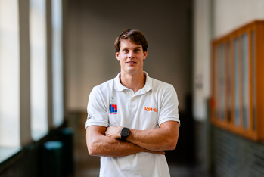
Varga Ádám
Forrás: bme.hu
Varga Ádám 1999-ben született Budapesten.
Szülői ösztönzésre úszóként kezdte, nem akart élsportoló lenni.
12 évesen kezdett a KSI-ben kezdett kajakozni, első nagyobb sikerét a 2016-os ifjúsági világbajnokságon érte el, K2 1000 méteren aranyérmet nyert.

Slide 3
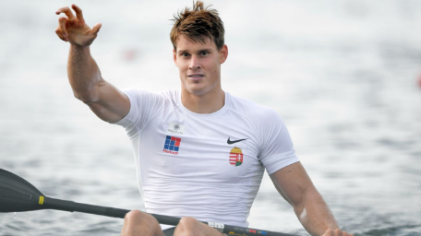
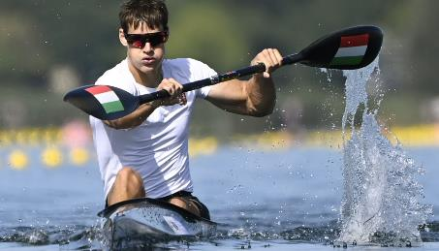
Olimpiai ezüstérmes a kajakosok királyszámában
Forrás: kajakkenusport.hu
A szám tokiói olimpiai és tavalyi világbajnoki ezüstérmese szokatlan taktikát választott, szinte végig a mezőny negyedik helyén „utazott”, majd 300 méterrel a cél előtt fantasztikus hajrába kezdett, mellyel végül a második helyen ért be.

Slide 4
Kopasz Bálinttal
K2 500 méteren indultak, de nem jutottak be a döntőbe, a 15. helyen zárták a versenyt.

Slide 5
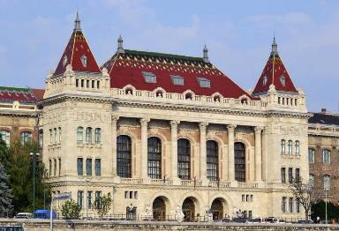
A civil életben
Középiskolában a kedvenc tantárgyai a matematika és fizika volt.
Fizikus szakon tanul a BME Természettudományi Karán.
Kedvenc zenéje a Bon Jovi és a Rolling Stones.

Slide 6
Köszönjük a figyelmet!

